Slide 1
搜尋 -- Search
陳建良

Slide 2
Outlines
Search
分類觀點
Linear Search
Binary Search
Interpolation Search
Hashing
Advanced Tree
Binary Search Tree
AVL Tree
M-way Search Tree
B-tree
Extended Binary Tree
Weighted External Path Length (W. E. P. L) & Minimum W. E. P. L

Slide 3
Search 分類觀點
Internal Search v.s. External Search.
Static Search v.s. Dynamic Search.
Partial Key v.s. Whole Key
Actual Key v.s. Transformation Key

Slide 4
Internal Search v.s. External Search
觀點: 資料量的多寡
Internal Search:
Def: 資料量少，可以一次全部置於Memory中進行search之工作
External Search:
Def: 資料量大，無法一次全置於Memory中，須藉助輔助儲存體 (E.g. Disk)，進行分段search之工作
B-tree
M-way Search tree

Slide 5
Static Search v.s. Dynamic Search
被搜尋的資料集合、資料的搜尋範圍、或資料所存在的表格，其內容是否經常異動 (如: 是否常做資料的插入、刪除或更新) ?
否: Static
紙本的字典、電話簿
是: Dynamic
日常交易資料、電腦字典

Slide 6
Linear Search (線性搜尋)
Def:
又稱Sequential Search。
自左到右 (或右到左)，逐一比較各個記錄的鍵值與搜尋鍵值是否相同。
若有找到，則Found (成功搜尋); 若Search完整個資料範圍仍未找到，謂之失敗 (Not found)。
特質:
檔案記錄不須事先排序
可由Random Access (e.g., Array) 或Sequential Access (e.g., Link List) 機制支援
Time Complexity: O(n)，n為資料個數 (∵線性)

Slide 7
Linear Search的演算法可分成兩種:
Non-Sentinel (無崗哨) Linear Search
Sentinel Linear Search

Slide 8
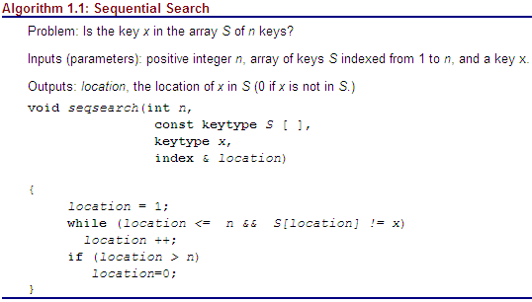
Non-Sentinel Linear Search
//記錄個數
//Array of records (file of records)
//欲搜尋的鍵值
//輸出的結果
├ Found: location指出記錄的所在位置
└ Not Found: location重設為0


1
2
3
4
5
…
n
S
location

Slide 9
分析
平均比較次數 (針對 “成功” 的搜尋):
(1+2+3+…+n)/n
= n(n+1)/2×1/n = (n+1)/2
Time: O(n)

Slide 10
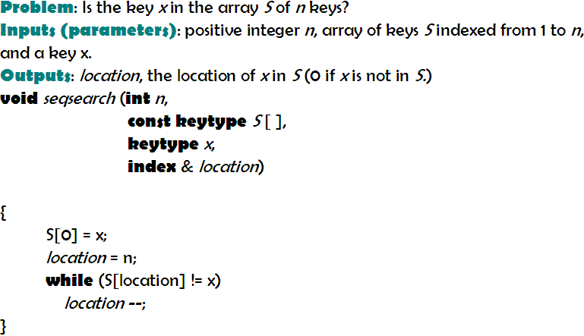
Sentinel Linear Search
觀念: 多一個S[0]記錄，其鍵值設定為x
0
1
2
3
4
5
…
n
S
x
◆
❖
⬥
location
//記錄個數
//Array of records (file of records)
//欲搜尋的鍵值
//輸出的結果
├ Found: location表示出記錄的所在位置
└ Not Found: location為0
◆
❖
⬥


Slide 11
分析
以實際的執行時間而言:
由於少了 “測試Search範圍是否結束” 之比較 (即: location <= n)，所以當n極大時，大約可以省下 ½ 的比較時間。
以Time Complexity分析而言:
由於仍然是線性搜尋，所以時間複雜度還是 O(n)。

Slide 12
Binary Search (二分搜尋)
實施前提:
檔案中記錄須事先由小到大排序過
須由Random (或Direct) access之機制支援 (e.g., Array)
觀念:
每次皆與Search範圍的中間記錄進行比較!!
while ( l ≤ u )
比較 (k, S[m])
case “=”: found, i = m, return i;
case “<”: u = m-1;
case “>”: l = m+1;
recurn 0;
l
m
u
middle
l
m
u
S
小 大
//找到了
//要找的資料在左半部
//要找的資料在右半部

Slide 13
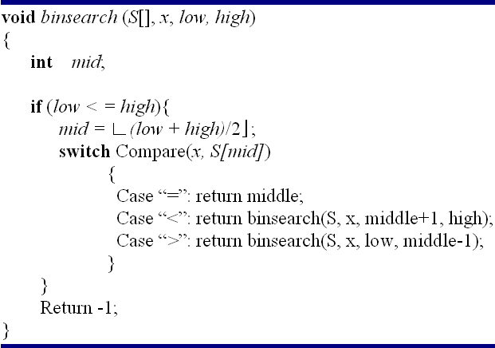
Algorithm
Recursion Version:

Slide 14
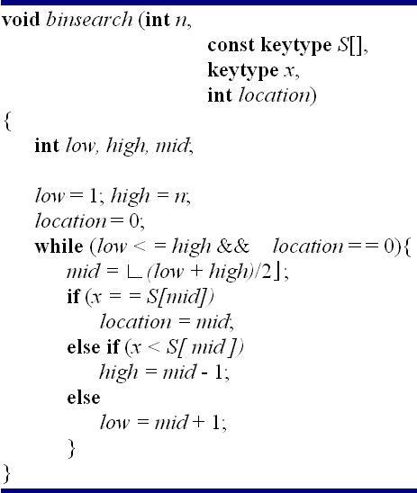
Iteration Version:

Slide 15
分析
利用Time function
T(n) = T(n/2) + O(1)
= T(n/2) + c
= (T(n/4 + c)) + c = T(n/4) + 2c
= (T(n/8) + c) + 2c = T(n/8) +3c
= …
= T(n/n) + log₂n×c
= T(1) + c log₂n (T(1) = 1, c 為大於 0 的常數)
= 1 + c log₂n
∴ T(n) = O(log₂n)

Slide 16
Interpolation Search (插補搜尋)
比較符合人類Search之行為
實施前提:
檔案中記錄須事先由小到大排序過
須由Random (或Direct) access之機制支援 (e.g., Array)
作法:
while ( l ≤ u && i == 0)
比較 (x, S[mid])
case  “=”: found, i = mid, return i;
case  “<”: u = mid-1;
case  “>”: l = mid+1;
recurn 0;
( m 是一個比較的距離)
l
m
l + m
u
S
小 大
//找到了
//要找的資料在左半部
//要找的資料在右半部

Slide 17
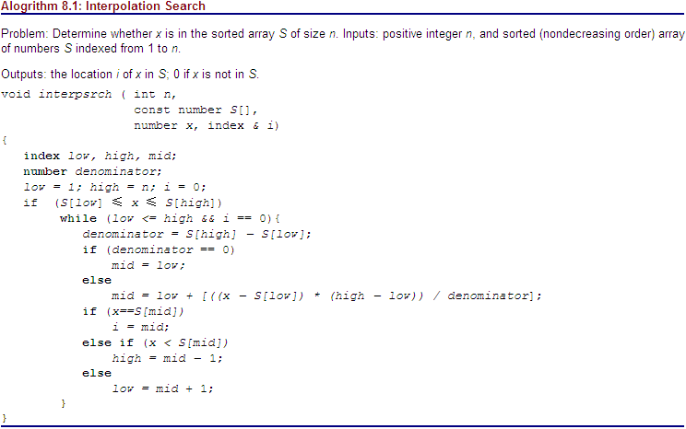
Algorithm
//若S數列中只有一個數字時，防止分母為0
Case 
Case 
Case 

Slide 18
分析
其時間分析的效能是與鍵值分佈有關。一般而言，Uniform Distribution有Best effect.
Time Complexity: O(log₂ n) ~ O(n)
最佳情況: 同Binary Search– O(log₂ n)
每一次都切一半
最差情況: 同線性Search– O(n)
第一次切割後，會剩下 (n-1); 第二次切割後，會剩下 (n-2)筆; …依此類推。
即每一次切割後，只有一筆資料被摒除於下一次的搜尋資料之外。

Slide 19
Hashing (雜湊)
Def: 為一種資料貯存與搜尋的技術。若要存取某筆資料x，則先將x經過Hashing Function計算，得出Hashing Address，再到Hash Table對應的Bucket中進行存取x的動作。
Hash Table的結構
由一組Buckets所組成，每個Buckets由一組Slot所組成，每個Slot可存一筆記錄。
圖示:
 Hash Table Size = b × s
Hash Table
Bucket (桶子)
存 / 取
b 個
Hashing
Function
H(x)
x
(Hash Address)
Slot (槽)
s 個

Slide 20
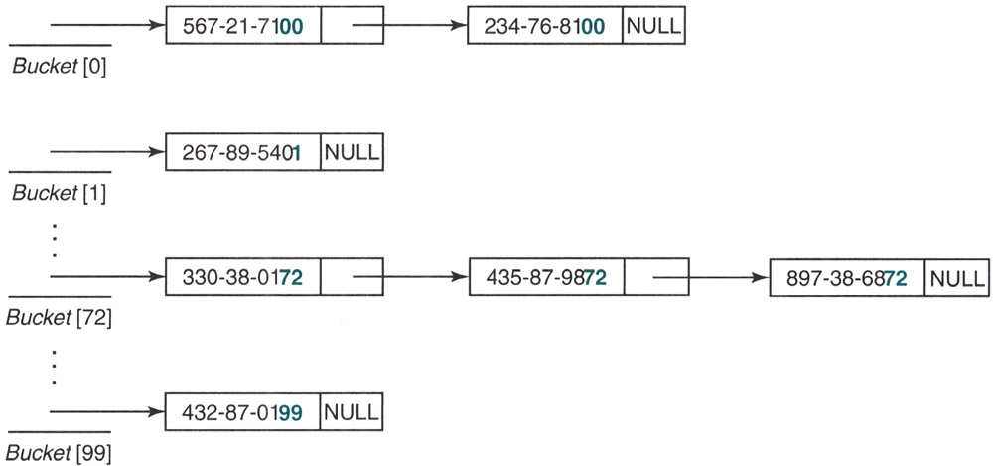

Slide 21
優點:
資料搜尋時，記錄不需要事先排序
在沒有collision及overflow情況下，資料搜尋的Time為 O(1)
與資料量 n 無關
保密性高
∵若不知Hashing function，則無法存取資料
可作資料壓縮之用

Slide 22
相關術語
Identifier Density 與 Loading Density
Def: 令T為identifier總數，n為目前使用者的identifier個數，b為Hash Table之Bucket數目，S為Bucket中之Slot數目，則:
Identifier Density = n/T
Loading Density = n/(b×S) = α
α 愈大，則表示Hash Table Utilization高，但相對地Collision / Overflow機率也變高。
Collision
Def: 不同的資料 (e.g., x與y) 在經由Hashing Function計算，竟得出相同的Hashing Address (即 H(x) = H(y)) 稱之。

Slide 23
Overflow
Def: 當Collision產生，且Bucket中無多餘的Slot可存資料稱之。
有Collision並不一定有Overflow，但有Overflow，則必有Collision發生。
若Bucket只有一個Slot，則Collision = Overflow
w → H(w)
x → H(x)
w
x
y
z: Overflow
y → H(y)
z → H(z)

Slide 24
Hashing Function設計
一個良好的Hashing Function須滿足下列三個準則:
計算簡單
Collision 宜盡量少
Ex: x mod 2就是不好的Hashing Function!!
(∵不是0就是1，會經常發生Collision)
不要造成Hashing Table局部儲存 (局部偏重) 的情況
會引發 “空間利用度差” 與 “Collision上升” 的缺失
上述準則導引出兩個名詞:
Perfect Hashing Function (完美的雜湊函數)
Def: 此Hashing Function 絕對不會有Collision發生
前提: 須先知道所有資料 (for Static Search)
Uniform Hashing Function (均勻的雜湊函數)
Def: 此種Hashing Function計算所得出的Hashing Address，對應到每個Bucket No.的機率皆相等。(不會有局部偏重的情況)

Slide 25
4種常見的Hashing Function
Middle Square (平方值取中間位數)
Mod (餘數，或 Division)
Folding Addition (折疊相加)
Digits Analysis (位數值分析)

Slide 26
Middle Square (平方值取中間位數)
Def: 將Key值取平方，依Hashing Table Bucket數目，選取適當的中間位數值作為Hash Address。
e.g., 假設有1000個Bucket，範圍編號為000~999，若有一數值x = 8125，試利用Middle Square求其適當之Hash Address
Sol:
x = 8125 66015625
取中間三位  156 = Hash Address (取015亦可)
(取平方)

Slide 27
Mod (餘數，或 Division)
Def: H(x) = x mod m
m的選擇之注意事項:
m不宜為 “2”
求得的位址僅有0或1，collision的機會很大
m的選擇最好是質數 (除盡1和除盡自已)

Slide 28
Folding Addition (折疊相加)
Def: 將資料鍵值切成幾個相同大小的片段，然後將這些片段相加，其總和即為Hashing Address
相加方式有兩種:
Shift (移位)
Boundary (邊界)
若有一資料x = 12320324111220，請利用兩種不同的Folding Addition方法求Hashing Address (假設片段長度為3)。

Slide 29
Sol:
x=12320324111220 are partitioned into three decimal digits long.
P1 = 123, P2 = 203, P3 = 241, P4 = 112, P5 = 20.
Shift folding:
Folding at the boundaries:
123
203
241
112
20
123
302
241
211
h(x) = 123 + 302 + 241 + 211 + 20 = 897
020

Slide 30
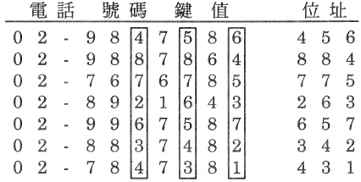
Digits Analysis (位數值分析)
Def: 當資料事先已知，則可以選定基底r，然後分析每個資料之同一位數值。
若很集中，則捨棄該位;
若很分散，則挑選該位，而挑選的位數值集合成Hashing Address。
Ex:

Slide 31
4種常見的Overflow處理方式
Linear Probing (線性探測)
Quadratic Probing (二次方探測)
Rehashing (再雜湊)
Link List (鏈結串列，或稱Chain)

Slide 32
Linear Probing (線性探測)
Def: 又稱Linear Open Addressing。當H(x)發生overflow，則循著H(x)+1, H(x)+2, …, H(x)-1順序，逐步搜尋，直到:
遇見有空的Bucket
已搜尋完一圈為止 (表示Hash Table Full，無法store)
圖示:
x

Slide 33
Hash Table有11個buckets (編號: 0~10)，每個bucket只有一個slot，假設Hashing Function = x mod 11，並採取 “Linear Probing”處理overflow。試依照下列資料次序存入Hash Table，會得到什麼結果?
5, 16, 33, 21, 22, 27, 38, 17
Sol:
缺點: 易形成資料群聚 (Clustering)現象，增加Searching Time
屬於“5”的部落。原本應該屬於位置 “6”的資料17，被擠到很遠的地方，要翻山越嶺才能找到它!!
Search Time增加!!
0 | 33
1 | 22
2
3
4
5 | 5
6 | 16
7 | 27
8 | 38
9 | 17
10 | 21
 H(33)
 H(22)
 H(5)
 H(16)
 H(27)
 H(38)
 H(17)
 H(21)

Slide 34
Quadratic Probing (二次方探測)
Def: 為改善Clustering現象而提出。當H(x)發生overflow時，則探測 (H(x) ± i²) mod b，b為bucket數，1 ≤ i ≤ (b-1)/2
圖示:
空位的探測次序:
❍

 H(x)
●


Slide 35
承接上題，並改採 “Quadratic Probing”處理overflow。則Hash Table內容為何?
5, 16, 33, 21, 22, 27, 38, 17
Sol:
0 | 33
1 | 22
2
3
4 | 27
5 | 5
6 | 16
7 | 17
8
9 | 38
10 | 21
 H(33)
 H(22)
 H(5)
 H(16)
 H(27)
 H(38)
 H(17)
 H(21)

Slide 36
承接上題，44 ⇒ ?
Sol:
H(44) = 0  (0+1²) mod 11 = 1
(0-1²) mod 11 = 10
 (0+2²) mod 11 = 4
 (0-2²) mod 11 = 7
 (0+3²) mod 11 = 9
 (0-3²) mod 11 = 2
0 | 33
1 | 22
2 | 44
3
4 | 27
5 | 5
6 | 16
7 | 17
8
9 | 38
10 | 21
負值需先加上11的適當倍數，再取mod!!

Slide 37
Rehashing (再雜湊)
Def: 提供一系列的Hashing Functions: f₁, f₂, f₃, … f_{n}。若使用 f₁ 發生overflow，則改用 f₂; 以此類推，直到:
沒有overflow發生
全部function用完

Slide 38
Link List (鏈結串列，或稱Chain)
將具有相同Hashing Address的資料，以Link list方式串連在同一Bucket中。
承接上題，並改採 “Quadratic Probing”處理overflow。則Hash Table內容為何?
5, 16, 33, 21, 22, 27, 38, 17
Sol:
H(22)
H(33)
0 | 33
1
2
3
4
5 | 5
6 | 17
7
8
9
10 | 21
22
H(38)
H(27)
H(16)
H(5)
16
27
38
H(17)
H(21)

Slide 39
補 充

Slide 40
補 1: Decision Tree for Binary Search
目的:
用以描述與了解Binary Search的比較行為
一定是二元樹
給出n = 31筆記錄之Binary Search的決策樹
Sol:
欲搜尋記錄在第18筆，則比較 4 次才能找到
最多之比較次數為何 (比較幾次後，即知失敗)? 5 次
n筆記錄，最多的比較次數 = ⎡log₂(n+1)⎤ = 高度
l
m
u
1
8
16
24
31
u’
l’
[16]
[8]
[24]
[4]
[12]
[20]
[28]
[2]
[6]
[10]
[14]
[18]
[22]
[26]
[30]
[1]
[3]
[5]
[7]
[9]
[11]
[13]
[15]
[17]
[19]
[21]
[23]
[25]
[27]
[29]
[31]

Slide 41
範例練習
繪出n=12筆記錄，執行Binary Search之Decision Tree
有下列資料，26, 55, 77, 19, 13, 2, 5, 49
以Binary Search找 “55” 須比較幾次?

